Slide 1
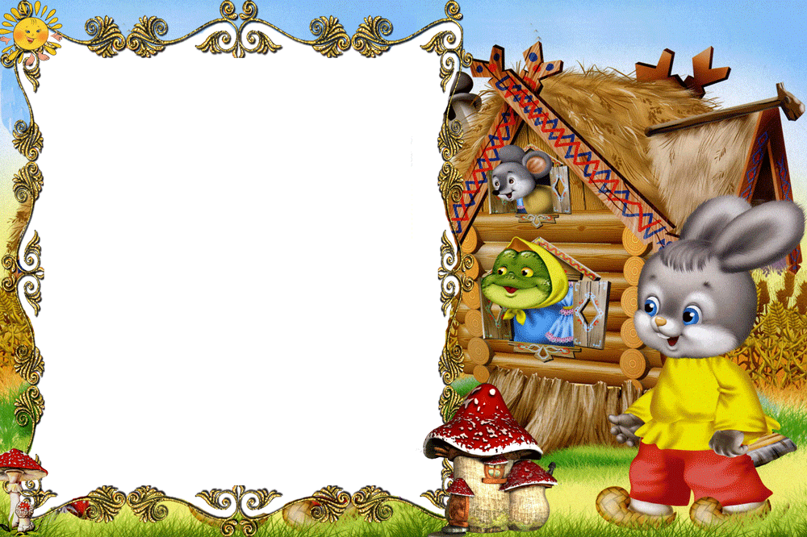
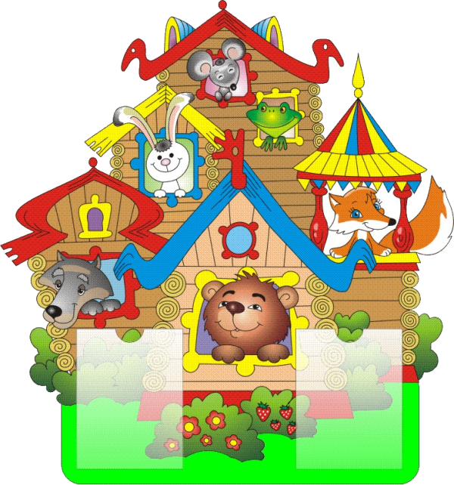
Теремок

Slide 2
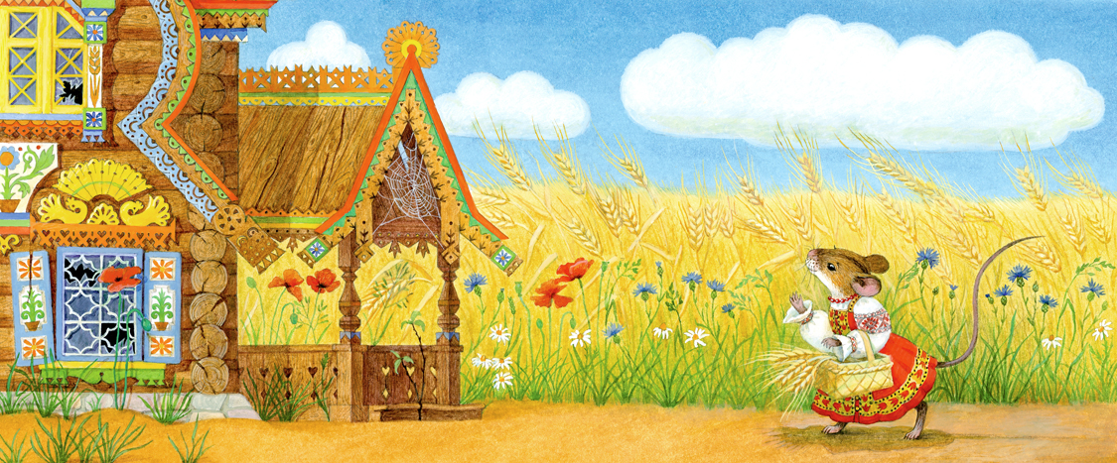
Стоит в поле теремок. Бежит мимо мышка:
- Терем-теремок! Кто в тереме живет?
Никто не отзывается. Вошла мышка в теремок и стала в нем жить

Slide 3
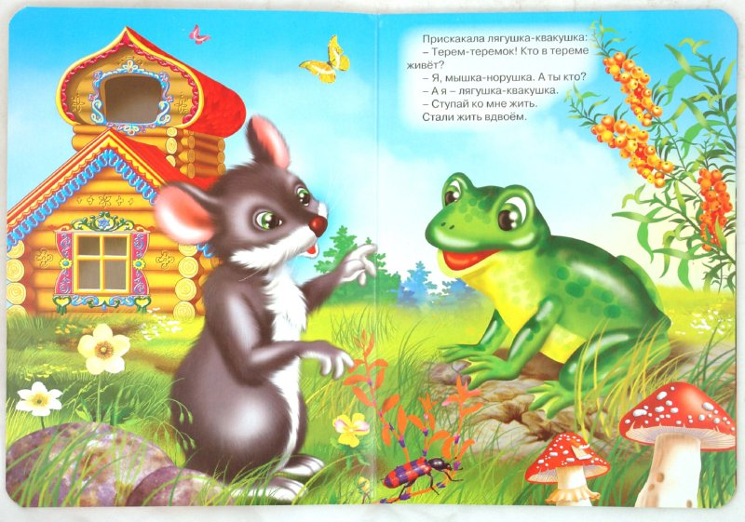
Стоит в поле теремок. Бежит мимо мышка:
- Терем-теремок! Кто в тереме живет? Никто не отзывается. Вошла мышка в теремок и стала в нем жить.

Slide 4
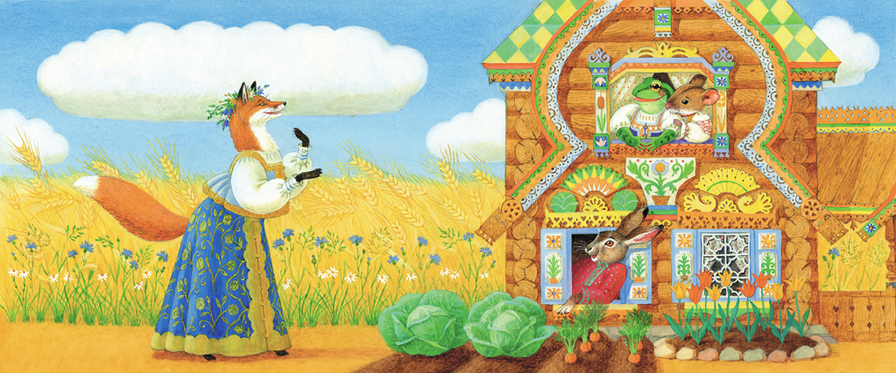
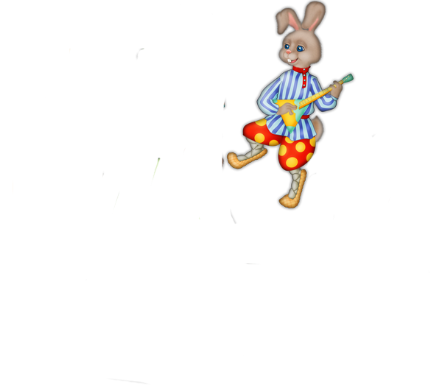
Бежит мимо зайчик. Увидал теремок и спрашивает:
Терем-теремок! Кто в тереме живет?
- Я мышка. - А я лягушка. А ты кто?
- А я зайка. Давай вместе жить!
Стали они вместе жить.

Slide 5
Идет лисичка. Постучала в окошко:
Терем-теремок! Кто в тереме живет?
- Я мышка - Я лягушка - А я зайчик. А ты кто?
- А я лисичка.
Забралась лисичка в теремок.

Slide 6
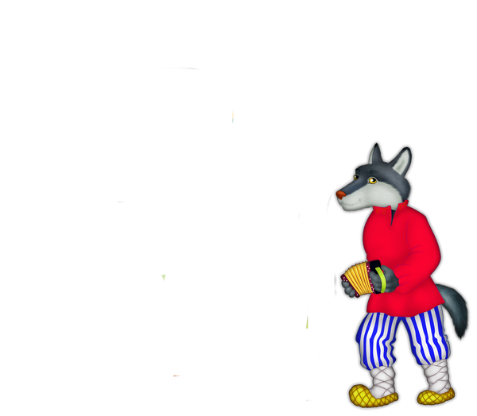
Прибежал волчок:
- Терем-теремок! Кто в тереме живет?
- Я мышка - Я лягушка - А я зайчик. - А я лисичка. А ты кто?
- А я волчок.
Волк влез в теремок, стали они впятером жить.

Slide 7
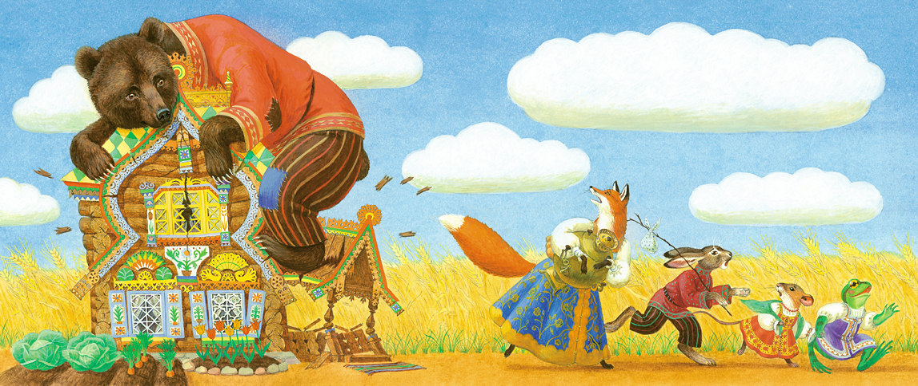
Идет мимо медведь. Увидал теремок да как заревет:
Терем-теремок! Кто в тереме живет? - Я мышка - Я лягушка - А я зайчик - Я лисичка.
- А я волчок. А ты кто? - А я медведь косолапый!
Влез медведь на крышу и Бах! - раздавил теремок.
Разбежались звери кто-куда!

